Slide 1
Két festő, aki meghaladta a klasszicizmust…

Slide 2
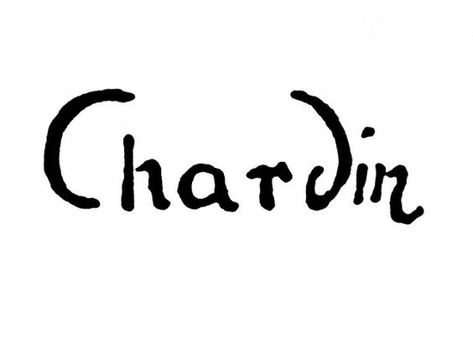
Jungné Tóth Katalin gyűjtése és előadása nyomán 2023

Slide 3
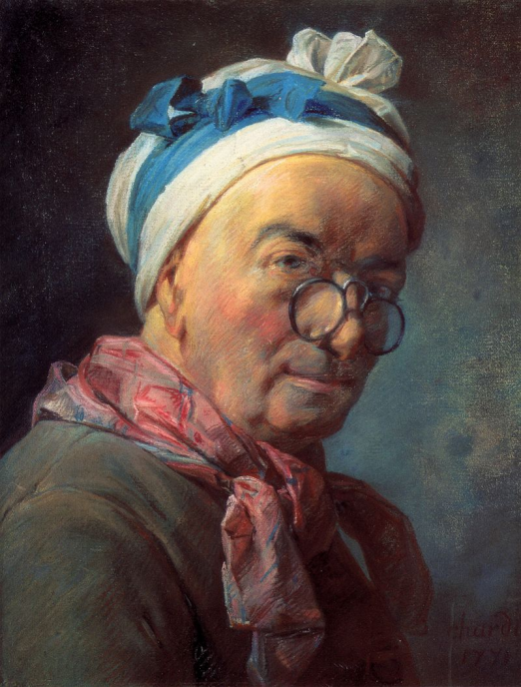
Jean-Baptiste Siméon Chardin
1699-1779
Önarckép
1771
Pastel, 46 x 38 cm
Louvre, Párizs
La Tour festménye 1760-ból

Slide 4
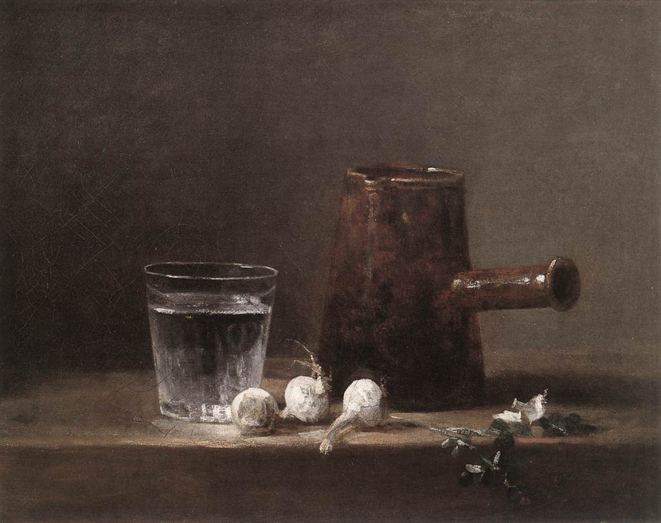
Vizespohár és kancsó
1760 k. 32,5 x 41 cm, olaj, vászon. Carnegie Művészeti Múzeum

Slide 5
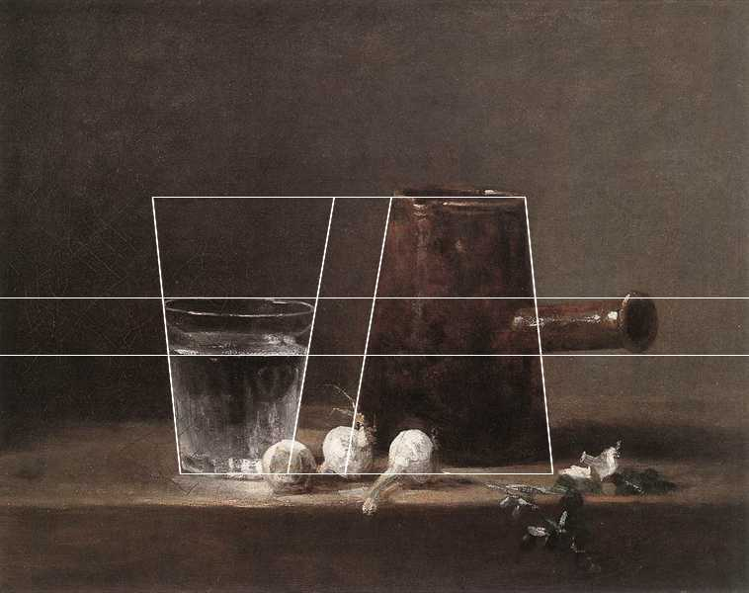

Slide 6
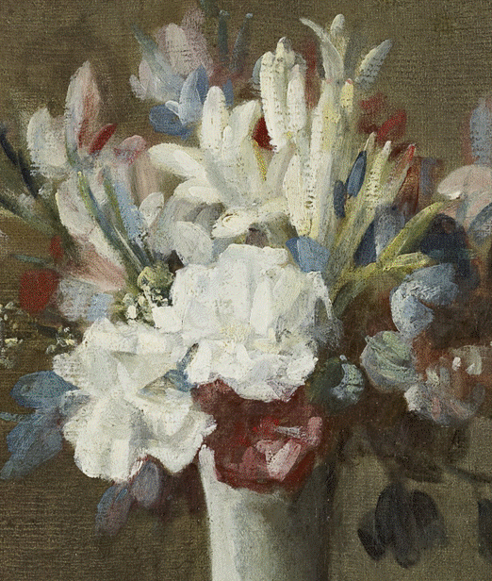
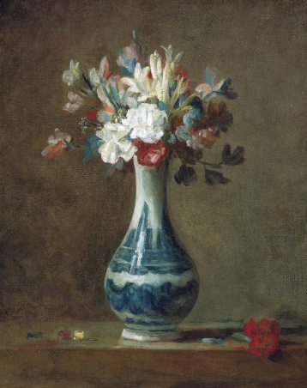
Egy váza virágokkal
1760 körül
Olaj, vászon, 45 x 37 cm
Edinburg, Nemzeti Galéria

Slide 7
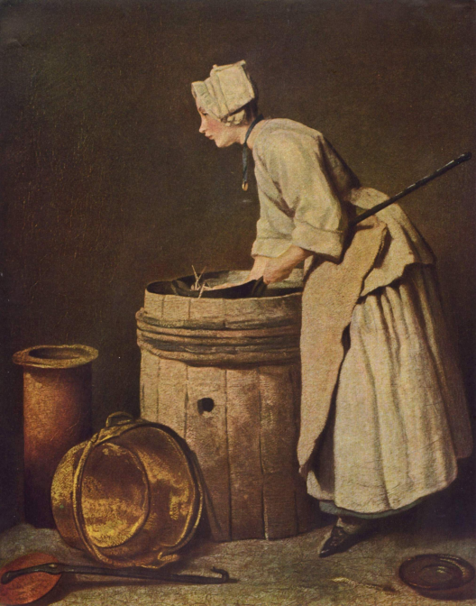
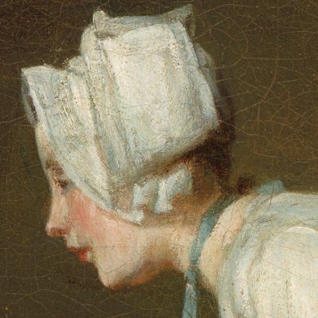
Mosogatólány
1736
Olaj, vászon
Magángyűjtemény, Párizs

Slide 8
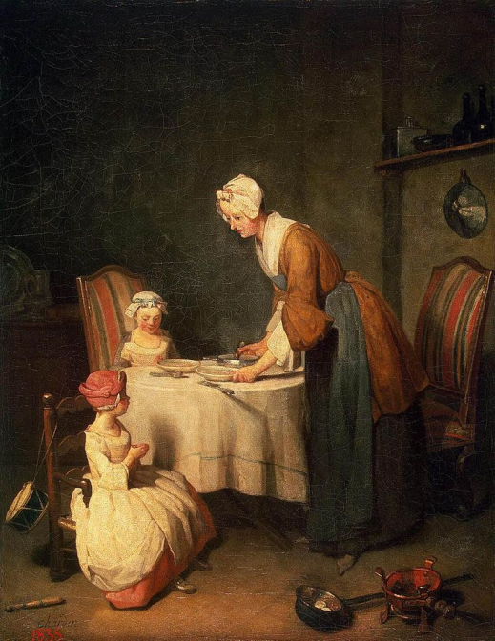
Asztali áldás 1740,
olaj, vászon, 49 x 39 cm.,
Párizs, Louvre

Slide 9
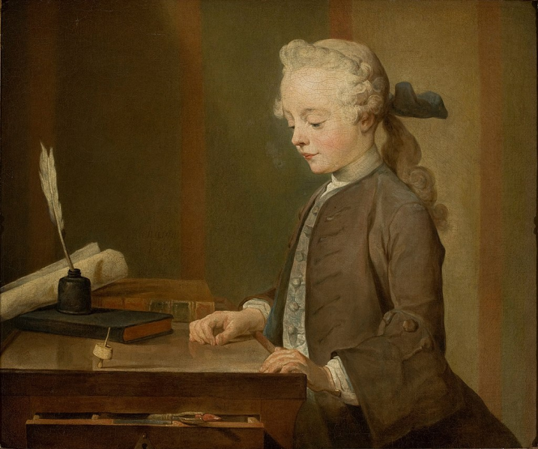
Gyermek pörgettyűvel (1738), olaj-vászon, 67 x 73 cm., Párizs, Louvre

Slide 10
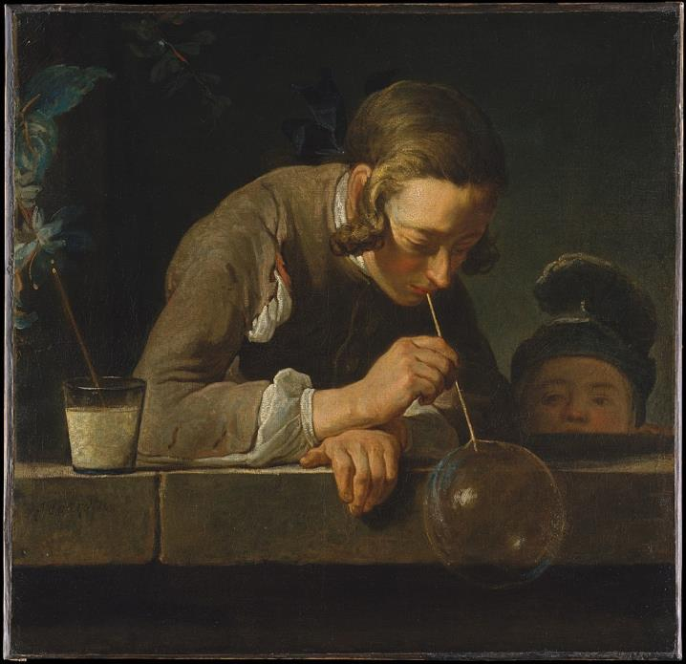
Szappanbuborékok 1733-34
Olaj, vászon
61 x 63,2 cm
Metropolitan Museum

Slide 11
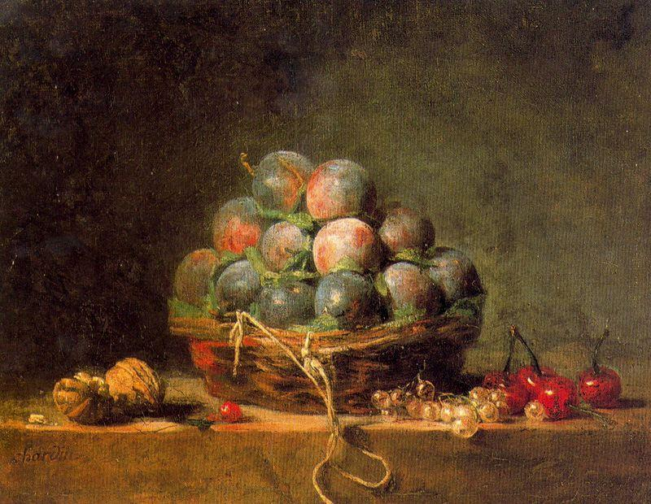
Kosár szilvával (máshol: Ringlók) 1765,
olaj, vászon, 35 x 40 cm., Chrysler Museum of Art (magángy.?)

Slide 12
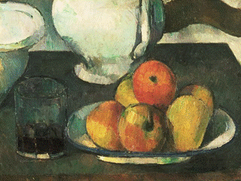
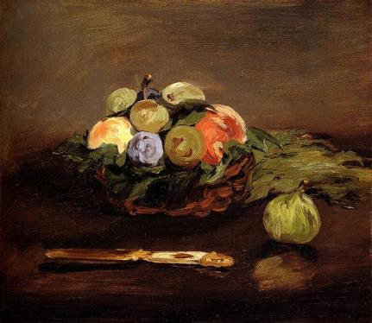
Edouard Manet
Gyümölcskosár 1864.
olaj , vászon
37,8 x 44,4 cm.
Szépművészeti Múzeum, Boston, Egyesült Államok
Cezanne: Csendélet almával és egy pohár borral
1877-79.
Olaj, vászon
26,7 x 32,7 cm.
Philadelphia Muzeum of Art

Slide 13
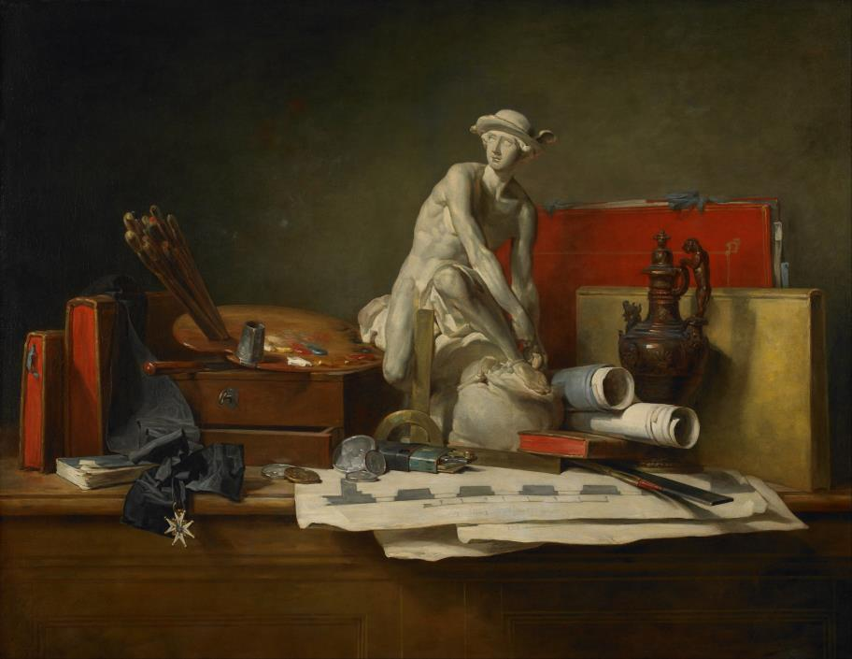
A művészetek tulajdonságai és a nekik juttatott jutalmak 1766. olaj, vászon, 113 x 144 cm.
Minneapolisi Művészeti Intézet

Slide 14
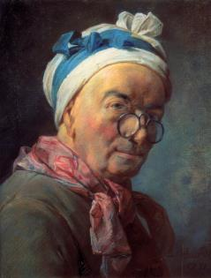
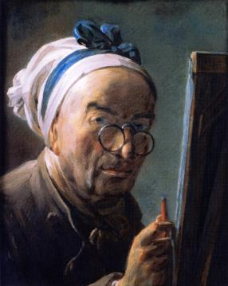
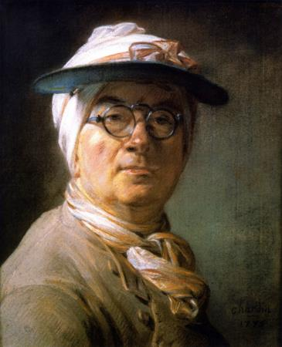
1771
-,,…fáradt szemei, tompa pupillákkal; …úgy néznek ki, mintha sokat láttak volna, sokat nevettek, sokat szerettek volna, és gyengéden, kérkedően mondanák: "Igen, öreg vagyok!"
(Marcel Proust)
1779
Az utolsó önarckép
1775
„…Ő egy ügyes fickó, ez a festő…
(Cezanne 1904)

Slide 15
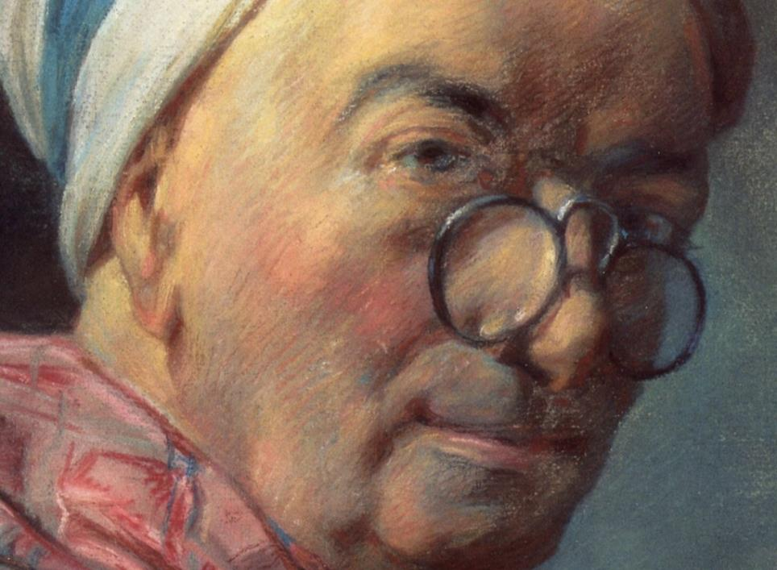

Slide 16
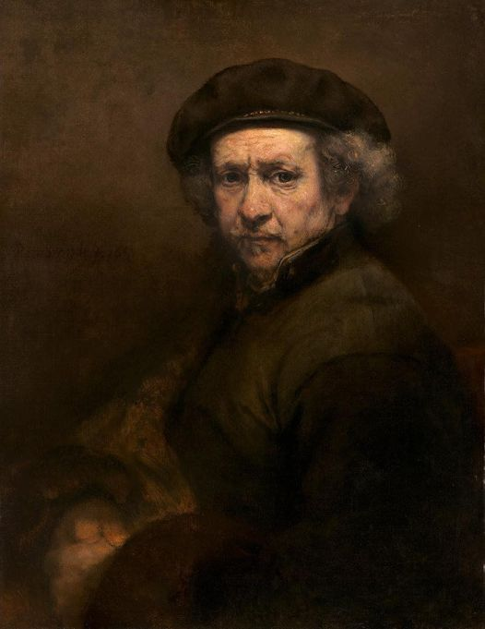

Slide 17
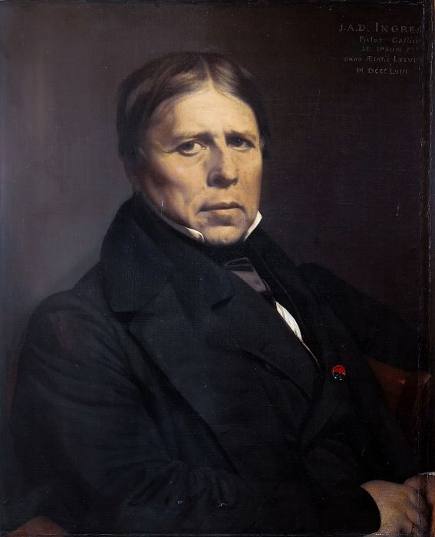
Jean Auguste Dominique Ingres
Self-Portrait
1858
oil on canvas
62 x 51 cm
Uffizi gallery, Florence (Galleria degli Uffizi)

Slide 18
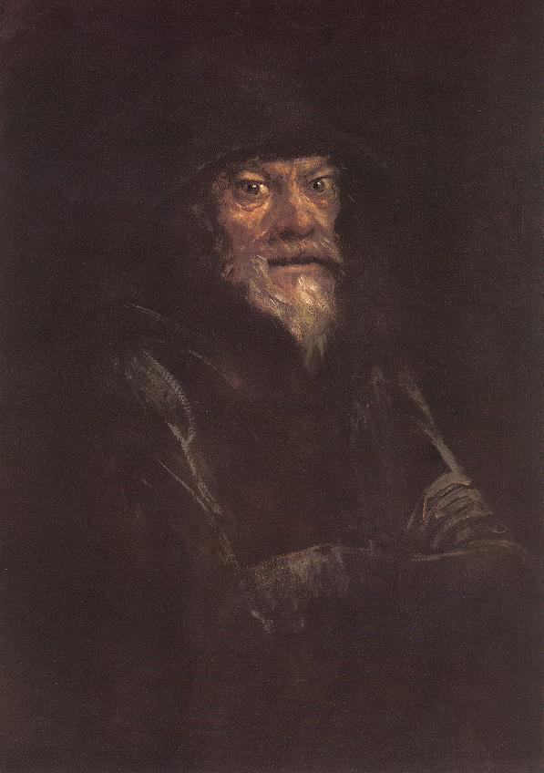
Öregember 1896-97 Olaj, vászon, 100 x 70,5 cm Magántulajdon

Slide 19
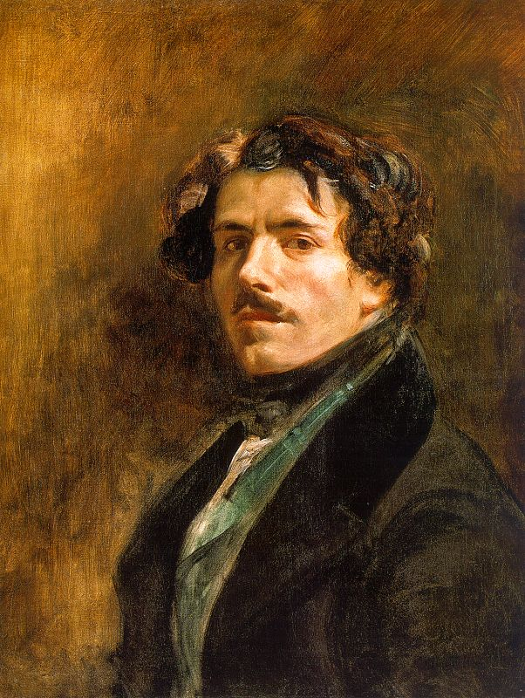
Eugéne Delacroix
1798–1863
A francia romantika festészetének legnagyobb alakja

Slide 20
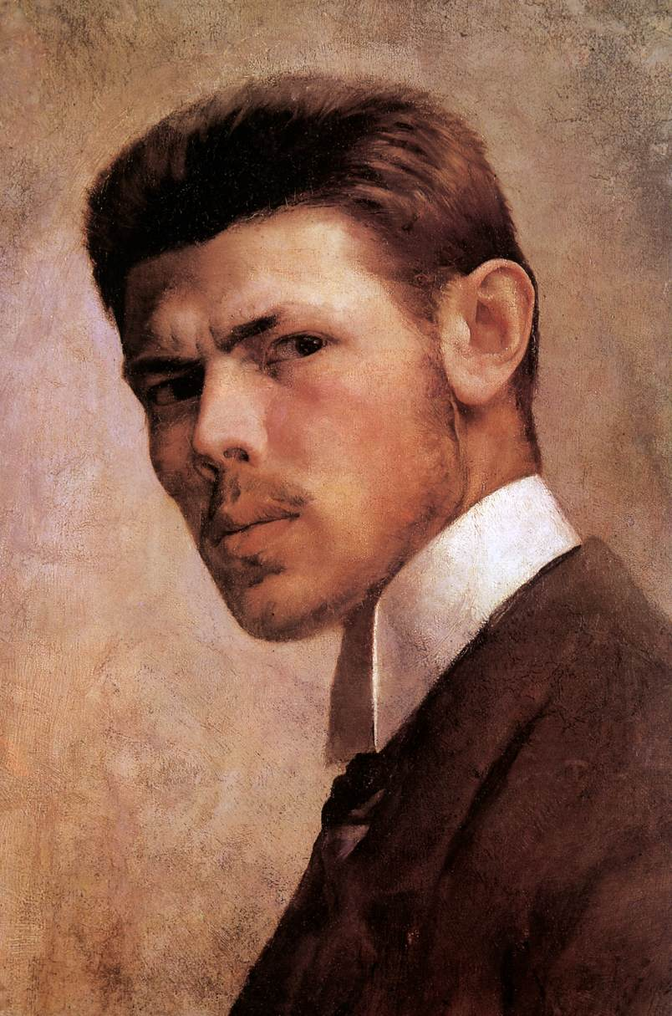

Slide 21
INGRES

Slide 22
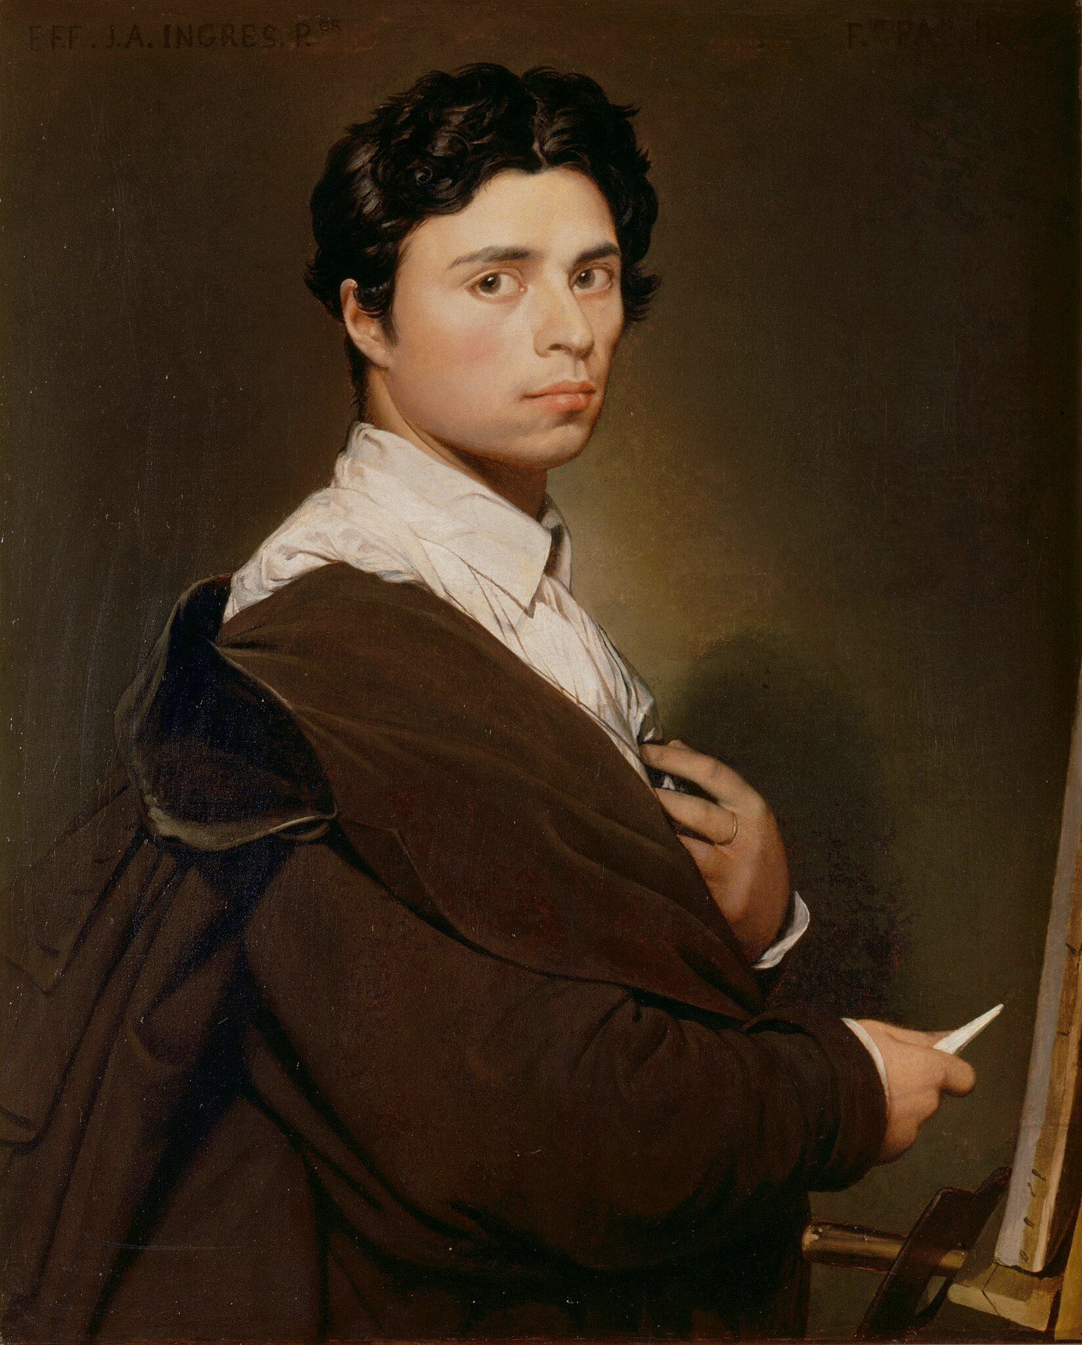
Jean Auguste Dominique Ingres Self-portrait Aged 24
1804
Oil on canvas
770 x 610 mm
Musée Condé, Château de Chantilly

Slide 23
Jean Auguste Dominique Ingres
Self-Portrait
1858
oil on canvas
62 x 51 cm
Uffizi gallery, Florence (Galleria degli Uffizi)

Slide 24
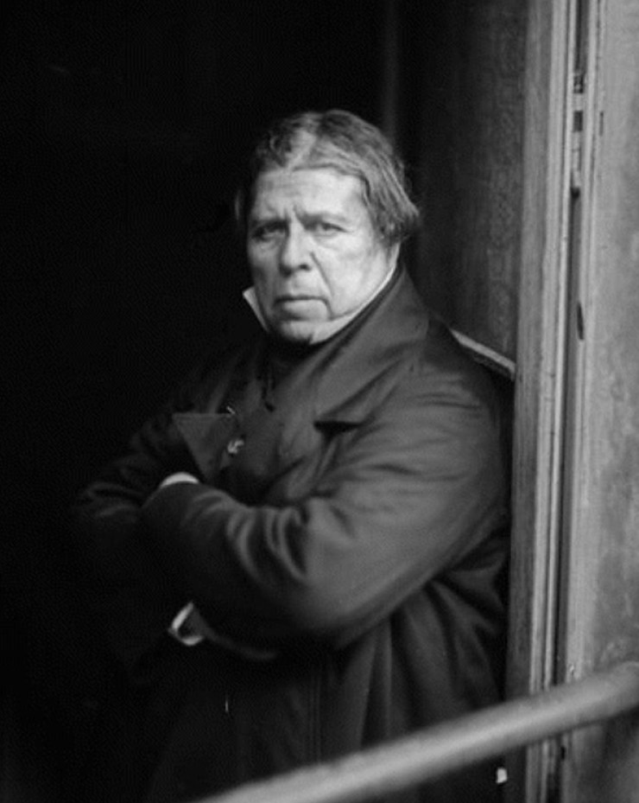

Slide 25
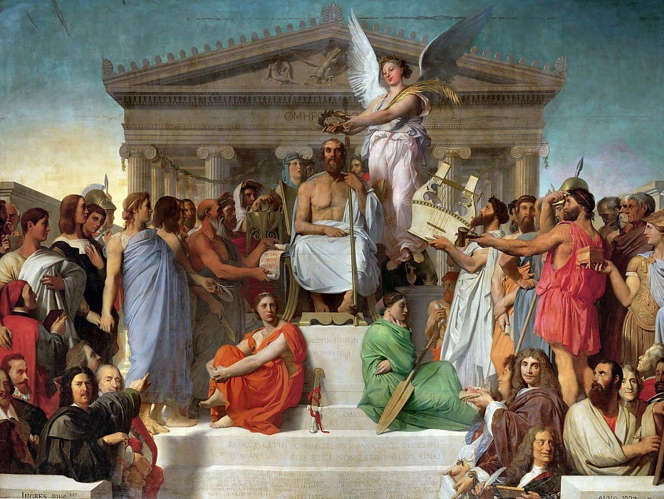

Slide 26
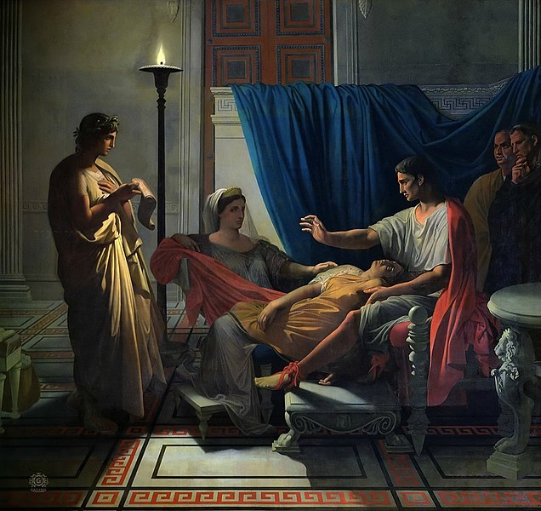
Jean Auguste Dominique Ingres
reading The Aeneid before Augustus, Livia and Octavia
1811 after
Oil on canvas
307 x 326 cm Musée des Augustins de Toulouse

Slide 27
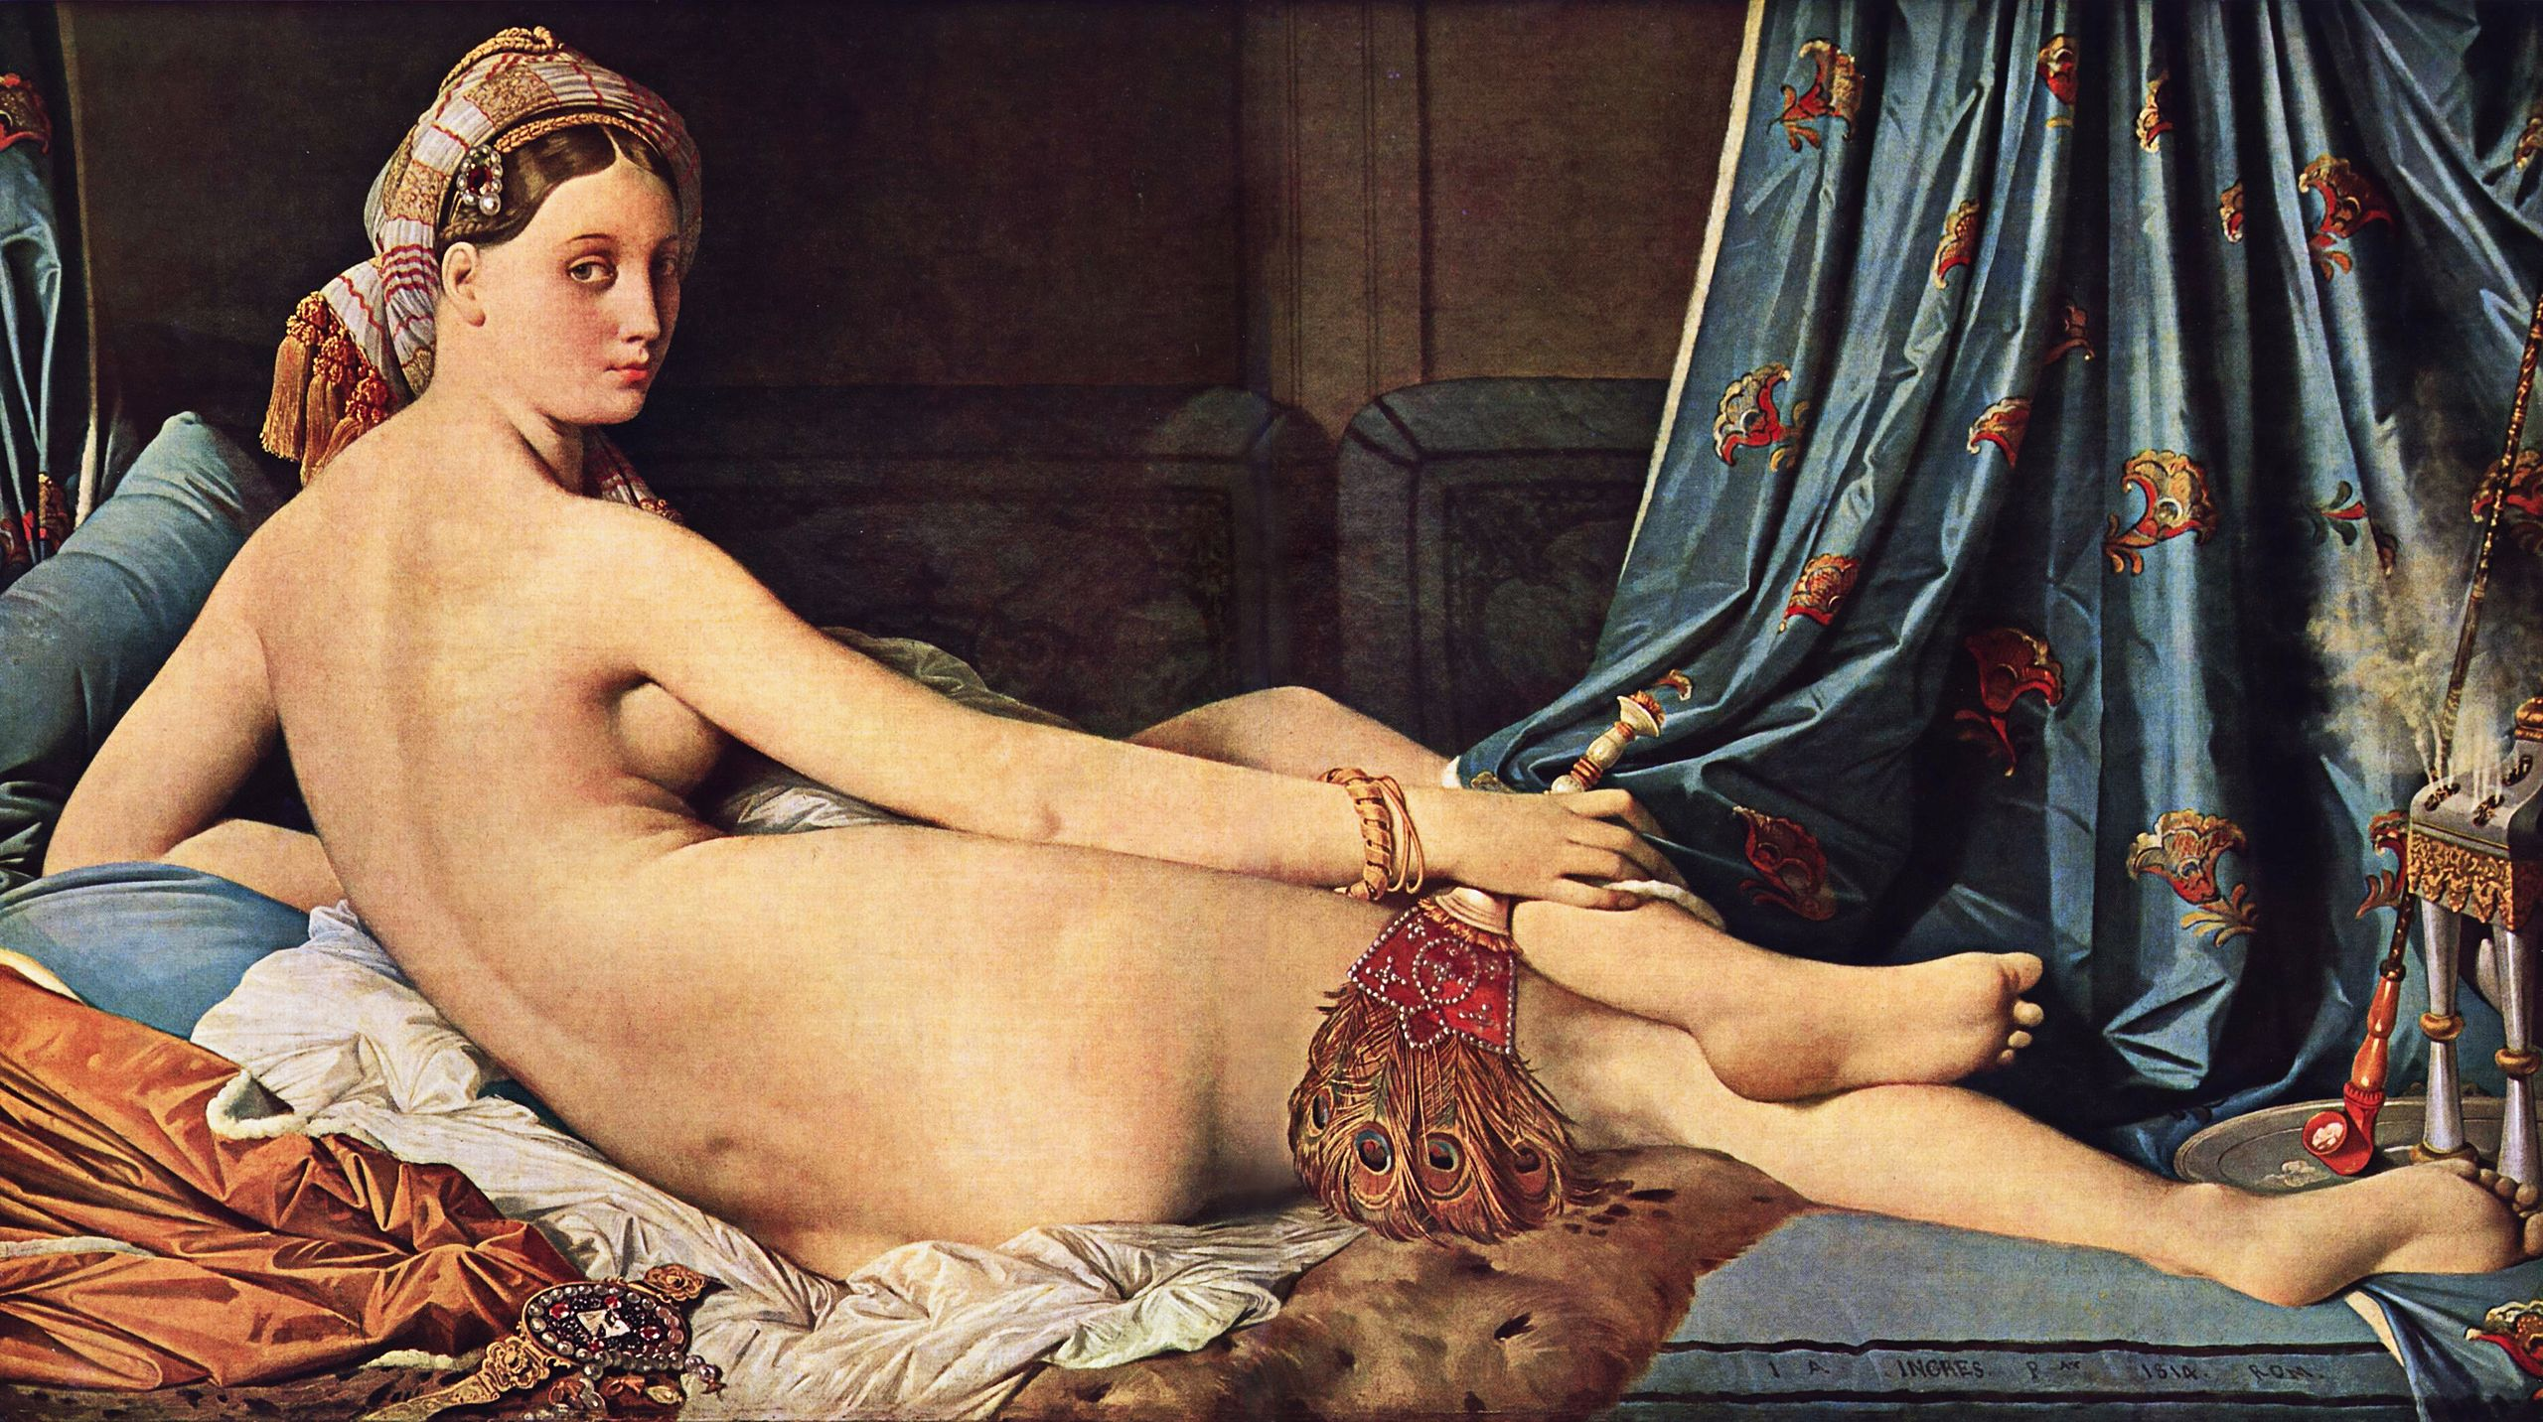

Slide 28
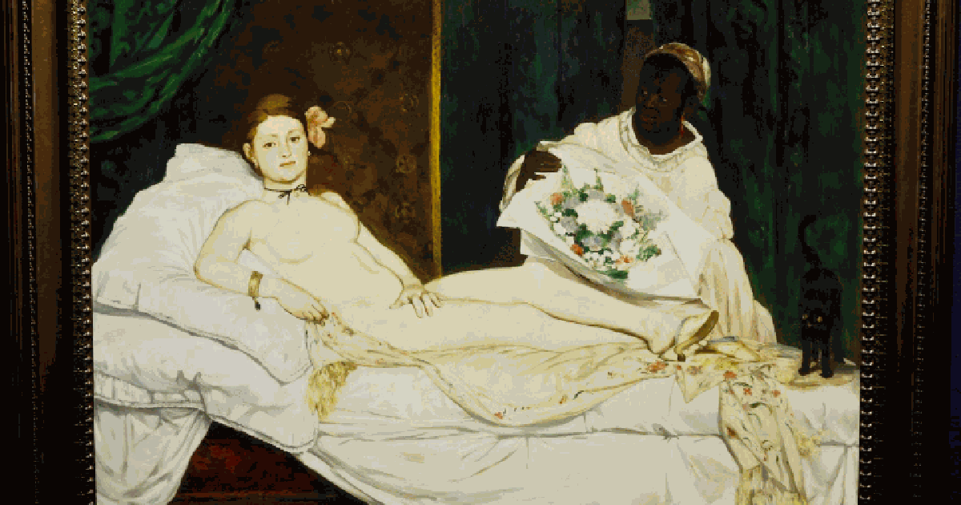

Slide 29
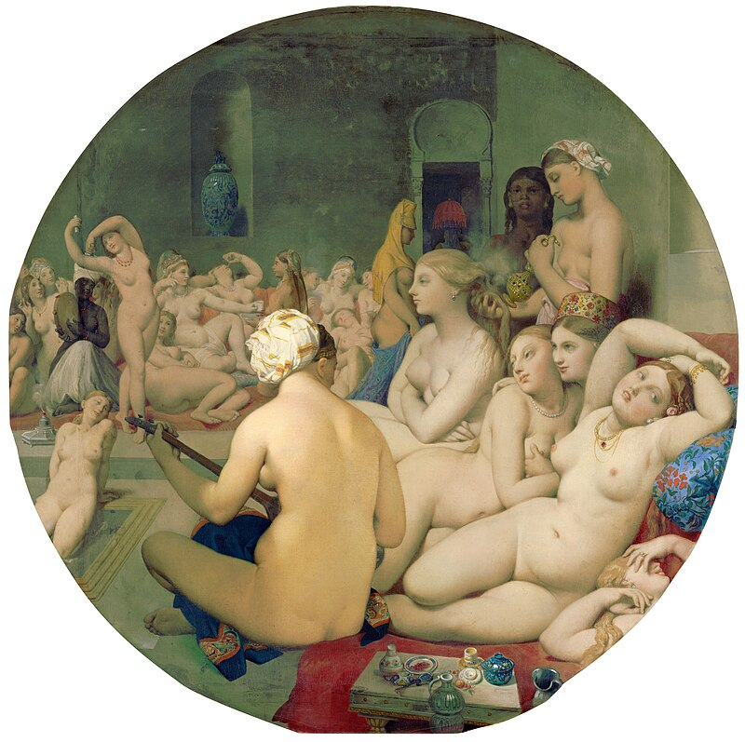

Slide 30
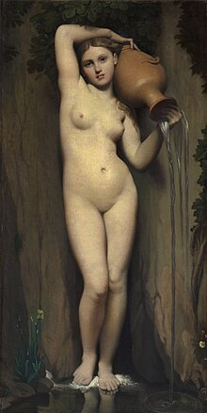

Slide 31
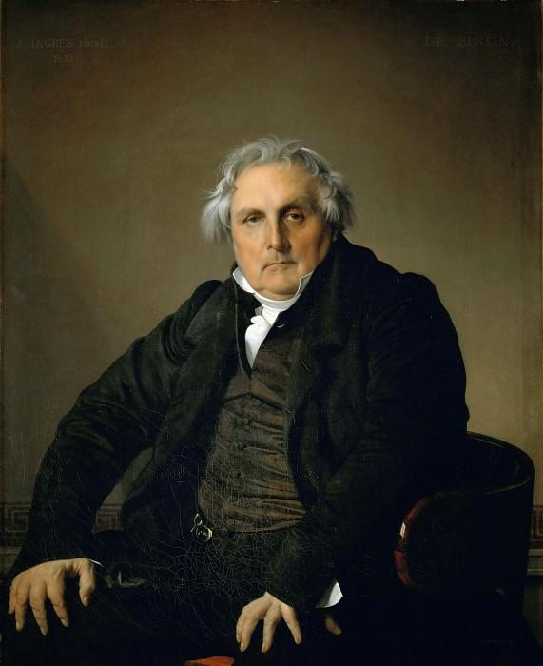
Jean Auguste Dominique Ingres
Monsieur Bertin 1832 Oil on canvas
116 x 95 cm Musée du Louvre, Paris

Slide 32
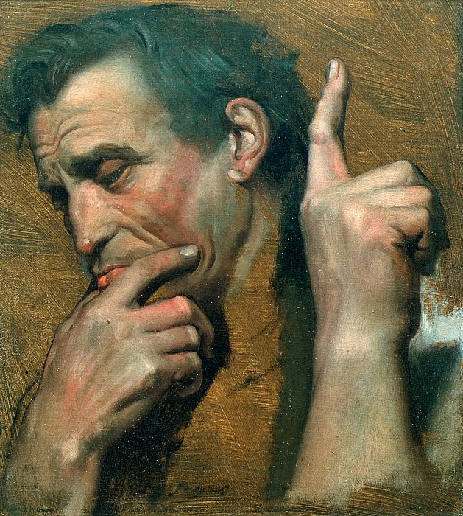
Jean Auguste Dominique Ingres
Study of the Michelangelo for the The Apotheosis of Homer 1827
23x21 Private Collection

Slide 33
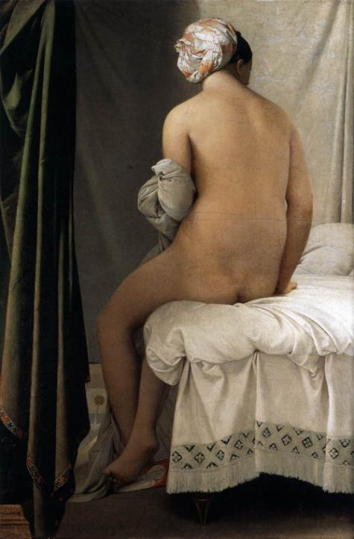
Jean Auguste Dominique Ingres
The Valpinçon Bather 1808 Oil on canvas
146 x 97 cm Musée du Louvre, Paris

Slide 34
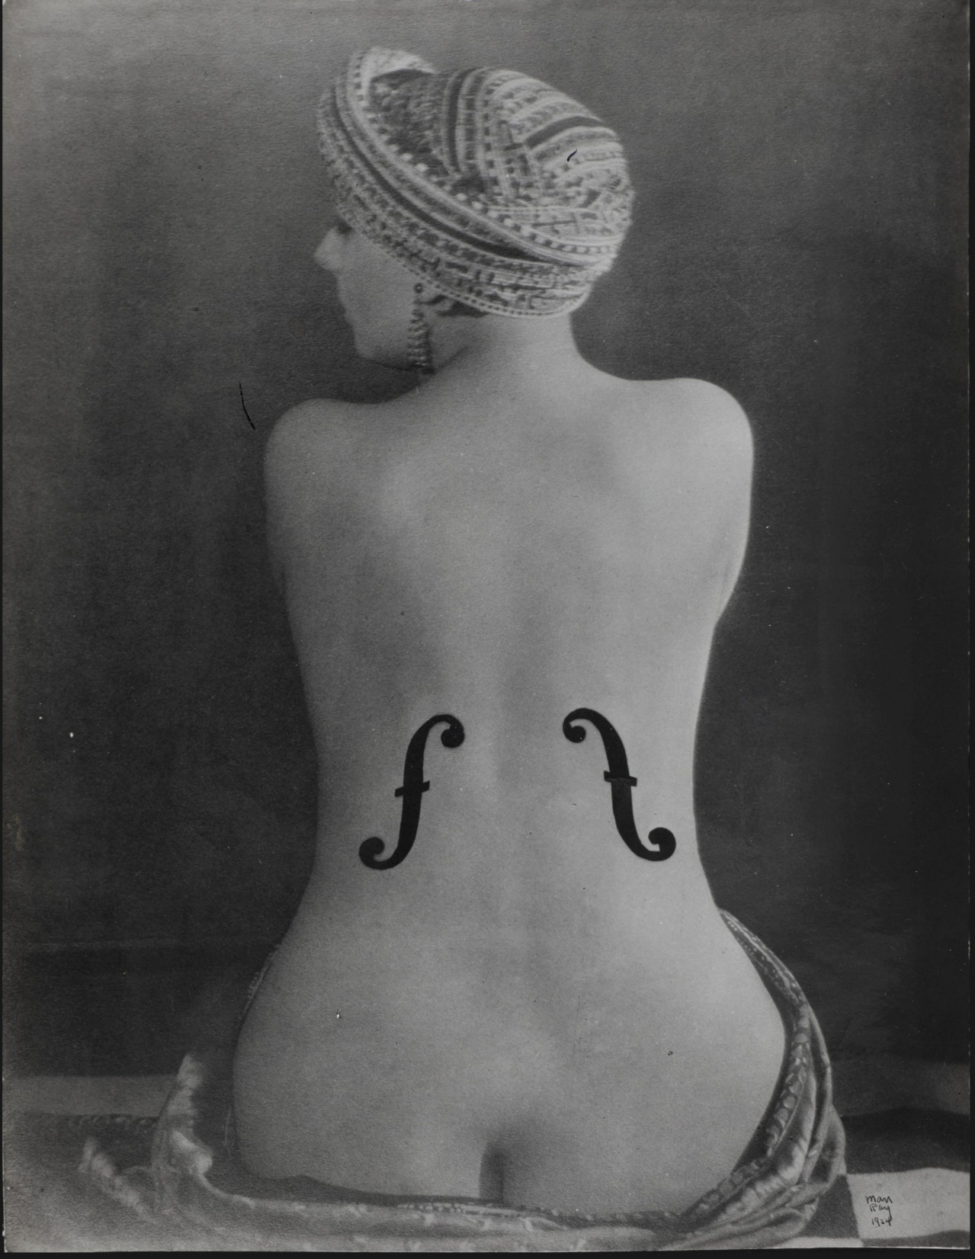

Slide 35
Man Ray képe, Ingres nyomán; a világ – ma – legdrágább képe

Slide 36
…s hogy Ő is jelen legyen… egy nem-klasszicista a klasszicizmus korából – felejthetetlen, eltéveszthetetlen…
JÖVŐRE
TALÁLKOZUNK!

Slide 37
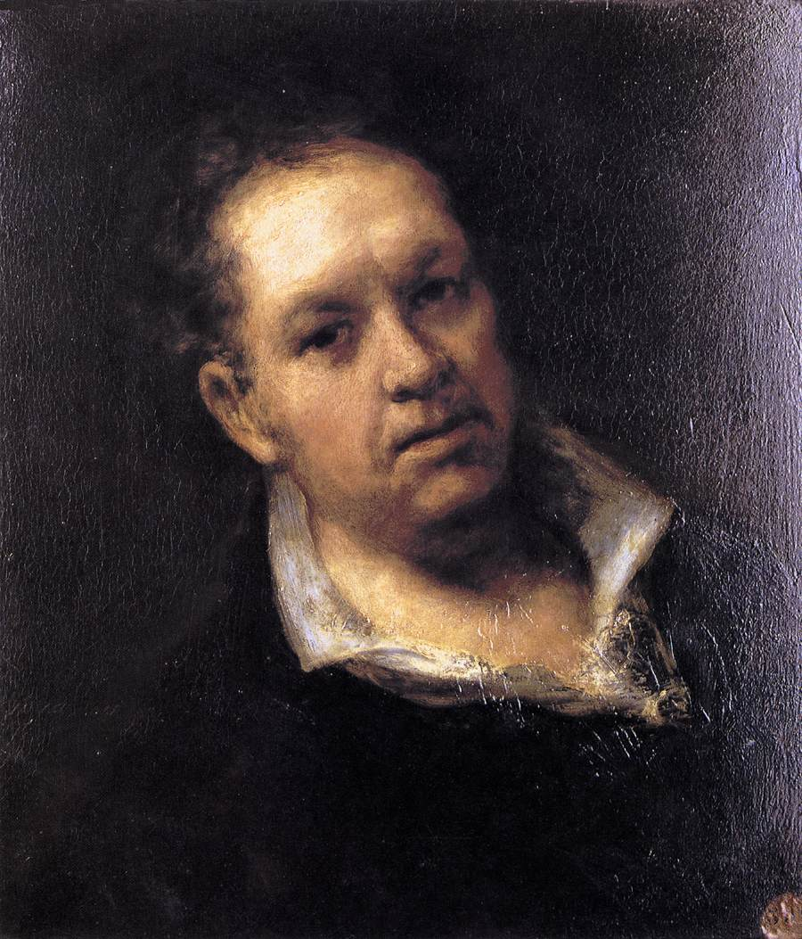
Self-Portrait 1815 Oil on panel, 51 x 46 cm Museo de la Real Academia
de San Fernando, Madrid

